Slide 1
근골격계질환의 작업관련성 평가를 위한 인간공학
위험요인 평가용 체크리스트 현장적용 연구
- 어플리케이션 개발 진행사항 -
2016.09.26.

Slide 2
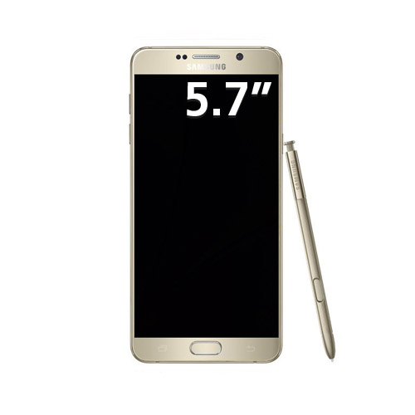
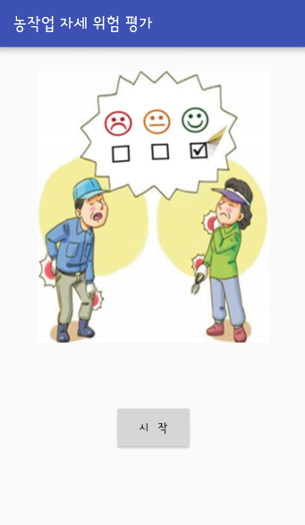
Checklist 어플리케이션
어플리케이션 실행
공통 수정사항
각 단계별로 Back 버튼 추가하여 이전 Step으로 이동할 수 있도록 수정 (Step1. 까지 이동 후 Back 버튼 누르면 앱 종료) 각 Step에 따라 화면에 제목 표기되도록 수정 DB화 가능하도록 데이터 저장기능 추가
그림수정

Slide 3
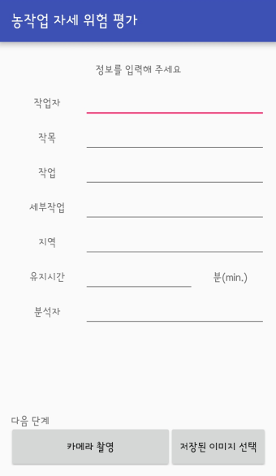
Checklist 어플리케이션
Step 1. 기본 정보 입력
단계 설명 | 수정사항
DB화를 위한 정보 입력 사진 선택 방법 선정 (카메라 촬영 or 사진첩에서 선택) | -
진행계획

Slide 4
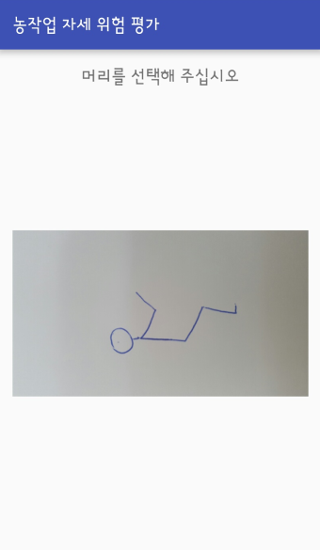
Checklist 어플리케이션
Step 2. 작업자세 촬영 or 선택
단계 설명 | 수정사항
작업자세 평가를 위한 자세 촬영 or 사진첩에서 선택 | 사진 촬영 or 선택 후 회전 기능 추가 (머리가 위로 가도록)
진행계획
회전기능 추가

Slide 5
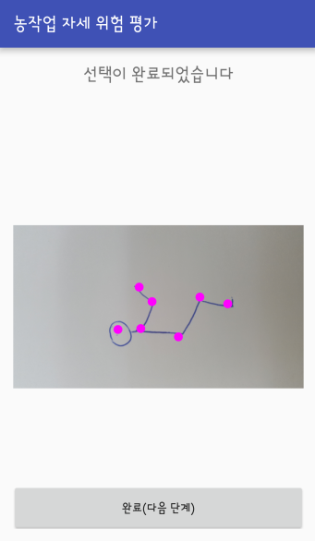
Checklist 어플리케이션
Step 3. 관절 Point 찍기
단계 설명 | 수정사항
신체각도측정을 위한 관절부위 선택 머리, 어깨, 팔꿈치, 손목, 허리, 무릎, 발 부위 순으로 선택 | 사진 촬영 or 선택 후 회전 기능 추가 (머리가 위로 가도록)
진행계획
각 부위에 대해 잘 선택되고 있는지 Touch에 대한 가이드 추가 가능여부 논의 (머리 쪽으로 손가락이 가까이 가면 점이 생성되고, 손이 이동함에 따라 같이 이동) Zoom기능 추가 가능여부 논의
회전기능 추가

Slide 6
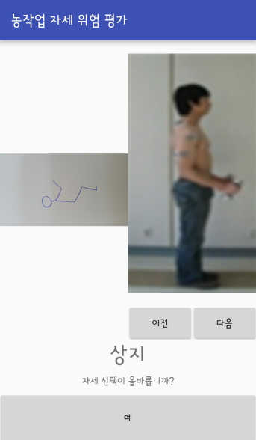
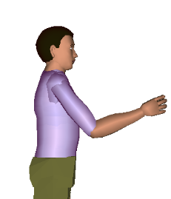
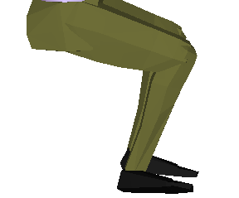
Checklist 어플리케이션
Step 4. 상/하지 평가자세 선택
단계 설명 | 수정사항
평가된 상지(14개), 하지(13개) 자세 중, 각도에 따라 적절한 자세 제시 제시된 자세가 바르지 않을 경우 ‘아니오＇누르면 다른 자세 선택 가능 | 처음에 제시되는 상/하지 자세가 불일치 하는 경우가 많음. 정확도 향상 필요 작업자세 사진이 가로로 되어있는 경우가 없도록 할 것
진행계획
화면 오른쪽에서 상지 자세선택 -> 상지자세 고정 -> 하지 자세선택 -> 하지자세 고정 최종적으로 화면 오른쪽에 선택한 상/하지 자세가 같이 보여지도록

Slide 7
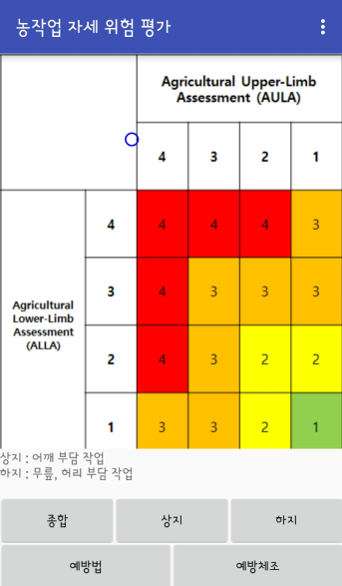

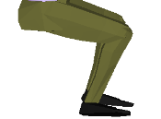
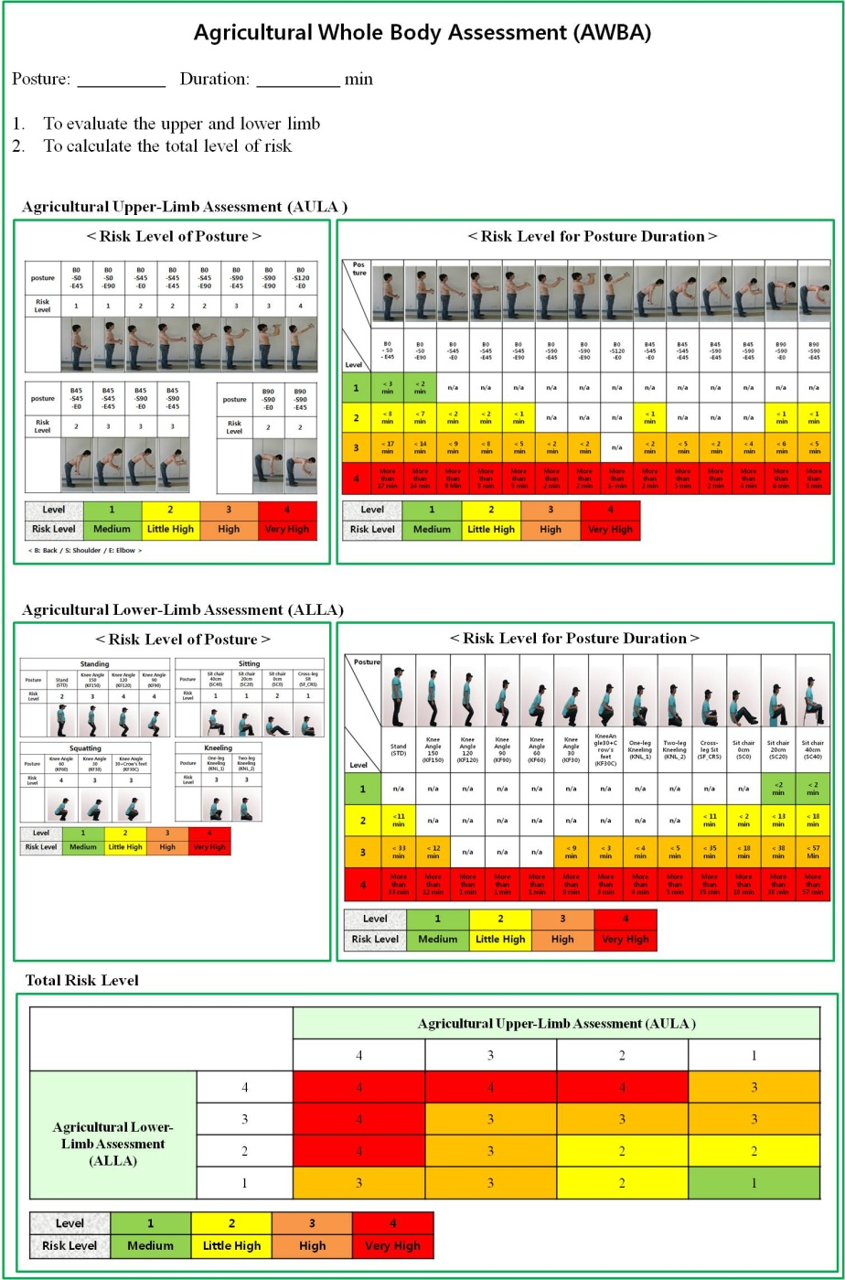
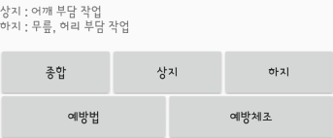
Checklist 어플리케이션
Step 5. 위험도 평가 결과 (Posture)
변경 전
변경 후
단계 설명 | 수정사항
2가지(Posture only, 작업 지속시간을 고려한 Posture)에 대한 자세평가결과 제시 근골격계질환 예방법, 예방체조 제시 | 한 화면에 Step 4.에서 선택했던 상/하지 자세에 대한 위험도, 종합위험도(표) 제시 자세위험도는 앱개발 의뢰자료에서 제공함 종합위험도를 표기하는 동그라미 위치 정확하도록 할 것 선택한 결과를 Bold체 or 다른 색깔 Zoom 기능 추가
진행계획
상/하지 Risk Level 나타내주고, 왼쪽 평가자세는 Step 4.에서 선택된 자세 합쳐서 보여줌
상지
Risk Level | 3
하지
Risk Level | 3
종합(P)
종합(D)
상지
하지

Slide 8
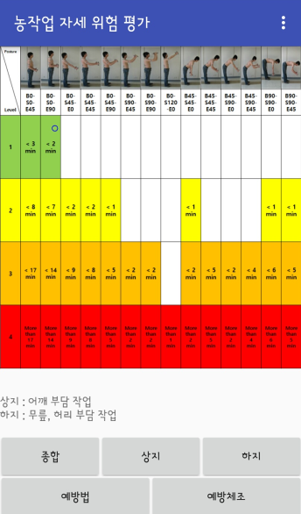
Checklist 어플리케이션
Step 6. 위험도 평가 결과 (Posture Duration)
변경 전
변경 후
단계 설명 | 수정사항
2가지(Posture only, 작업 지속시간을 고려한 Posture)에 대한 자세평가결과 제시 근골격계질환 예방법, 예방체조 제시 | ‘상지/하지/종합(작업시간고려)’로 구분 ‘종합’은 자세만 평가한 결과와 별개로 제시 되어야 함 동그라미 위치 정확하도록 할 것 선택한 결과를 Bold체 or 다른 색깔 Zoom 기능 추가
진행계획
종합(P)
종합(D)
상지
하지

Slide 9

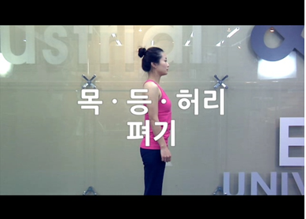
Checklist 어플리케이션
Step 7. 예방법/예방체조 동영상 제공
단계 설명 | 수정사항
평가결과 단계에서 자세 Comment에 따른 근골격계질환 예방법/예방체조 동영상 제공 | 동영상 추가(예시)
진행계획

